Slide 1
防災学習
DIG(ディグ)

Slide 2
「ＤＩＧ（ディグ）」とは？
Ｄｉｓａｓｔｅｒ （災害）
Ｉｍａｇｉｎａｔｉｏｎ （想像）
Ｇａｍｅ （ゲーム）
「ＤＩＧ」＝「掘り起こす」→まちを探求しよう！
大きな地図に、地域の情報を書き込みながら、災害がおきたときに、自分の住む町がどのようになるのか、地域の弱点は何かをイメージする活動。

Slide 3
考えるのはこの3つ！
①自分の住む町を確認する
②巨大地しんが起きたときの町の様子を想像する
③地域のとくちょうは何か、地しんが起きたらどのようにひなんするのかを考える
Notes:
といっても、まだ皆さんはDIGってなにと思ってるかもしれません。
ご安心ください。
作業はこちらで指示をだします。
「いまから色をぬってください」とか「今から考えてください」という具合ですね。
簡単にいいますとこの作業は３つです。
第一 平和な町の確認
第二 災害が起きた後の確認
第三 対処を考える
です。 でははじめます。

Slide 4
地域を確認しよう！

Slide 5
はじめに
小学校、中学校、高校、幼稚園、保育園に大きな緑色のシールをはる。
小
中
高
幼
保

Slide 6
次に
地図の中から自分の家を
見つけ、金色のシールを
はる。（名前記入）
（地図にない場合は
家に向かう道のはし）
家
Notes:
では、今から最初の作業を行います。卓上にある地図に先生方の所属の学校を探し、赤シールを貼ってください。

Slide 7
ひなん場所とひなん所のちがい
ひなん場所（ひなん地）
津波・山くずれ・がけくずれ等の危険から
逃れるために避難する場所
（地域の避難訓練で最初に行くところ）
・ひなん所
地しんや津波等で自宅を失った人、自宅に
もどれない人が一時的に共同生活を送る場所
ひ
ひ
地図で確認しよう！

Slide 8
公共施設に大きな黄色のシールをはる。
役場
役所
警察署
交番
消防署
詰所
役
警
消

Slide 9
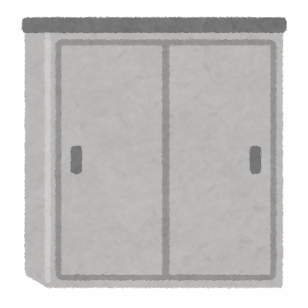
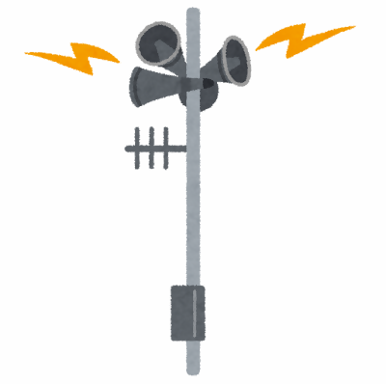
こんなものもあります
防災倉庫 同報無線
防災倉庫
市や町からの大事なお知らせが入ります。
家で聞こえていまか？
倉
無

Slide 10
その他、
役に立ちそうなところは
どこだろう？

Slide 11
こんな場所も知っておこう！
・救助等に使える資材がある
食
・食料がある（コンビニ、食堂）
・避難生活に役立つものがある
（ホテルや旅館）
ホ
薬
GS
・薬局、ガソリンスタンド

Slide 12
地しんがおきたら
どうなる？

Slide 13
南海トラフ地震では、
はげしいゆれにおそわれ、
３～４分続くと言われている。

Slide 14
大きな地しんの後は
家屋の倒壊
津 波
道路の決壊
火災
液状化
土砂災害

Slide 15
南海トラフ巨大地震の津波
静岡県第４次地震被害想定（レベル２）
市区町内の最大津波高
15ｍ～以上
10ｍ～15ｍ未満
静岡市清水区
５m～10ｍ未満
富士市
沼津市
５ｍ未満
熱海市
静岡市駿河区
焼津市
伊豆市
伊東市
浜松市北区
吉田町
東伊豆町
湖西市
河津町
浜松市南区
牧之原市
下田市
浜松市西区
袋井市
御前崎市
西伊豆町
磐田市
掛川市
松崎町
南伊豆町
Notes:
18

Slide 16
南海トラフ巨大地震の津波
静岡県第４次地震被害想定（レベル２）
1ｍの津波が到達する想定最短時間
静岡市清水区
静岡市駿河区
富士市
沼津市
熱海市
浜松市北区
焼津市
3
分
24
分
伊豆市
4
分
伊東市
２
分
浜松市西区
吉田町
下田市
東伊豆町
湖西市
牧之原市
4
分
南伊豆町
河津町
浜松市南区
２
分
4
分
磐田市
袋井市
掛川市
御前崎市
西伊豆町
19
分
松崎町
18
分
4
分
18
分
9
分
6
分
4
分
7
分
5
分
5
分
13
分
4
分
5
分
4
分
4
分
4
分
Notes:
18

Slide 17
津波（つなみ）はどこまで
くるのだろうか。

Slide 18
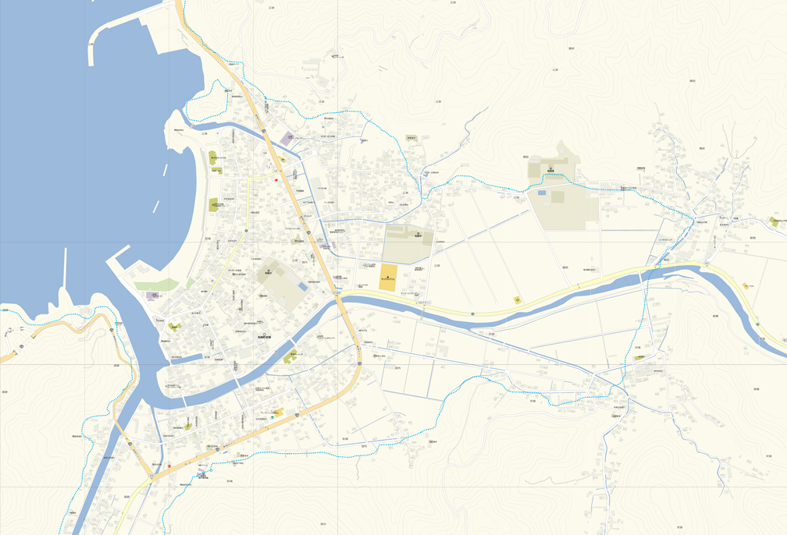
津波浸水域を
水色で囲み、ななめ線を引こう

Slide 19
ここで注意！
今回使用した津波浸水図はあくまで
想定上のものです。

Slide 20
東北でも、東日本大震災前に、津波の予想浸水域が設定されていました。しかし、予想をはるかに超える大津波が発生しました。
その結果、予想浸水域外だからと安心していた方が逃げ遅れ被害にあったという事例が多数報告されています。
予想は絶対ではありません。

Slide 21
つぎは・・・
土砂災害が心配されているところはどこだろう？
がけくずれ等が発生する危険性がある地域は、道路が寸断され、孤立することも。

Slide 22
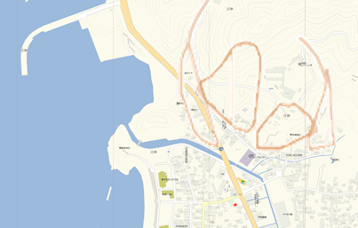
土石流警戒区域・急傾斜地崩壊警戒区域を
茶色で囲み、ななめ線を引こう。

Slide 23
ただし
地しんで土砂災害が必ず起こるわけではない。
（危険箇所は大雨での災害を想定したもの）
↓
降水量が大きく関係してくる。
最悪のシナリオ
大雨の時（大雨の後）に大地しん発生
このような場合についても対応を考えておく必要はある。（大雨だったらどこに避難する。）

Slide 24
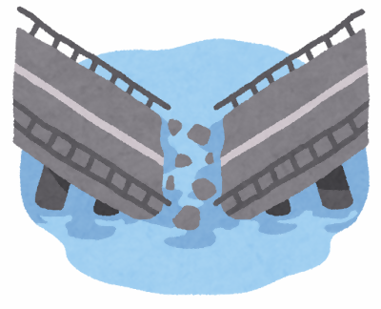
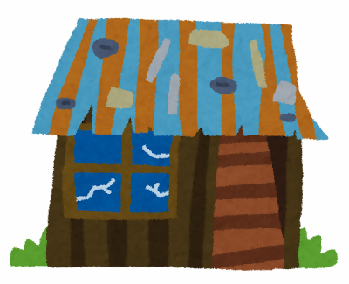
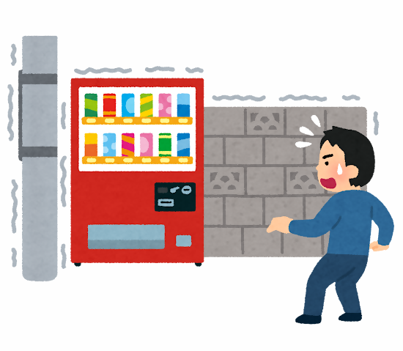
大地しんが発生したら・・・
橋は通れる？
古い家はだいじょうぶ？
ブロック塀はだいじょうぶ？

Slide 25
逃げる時に、
ここは危ないぞという場所
通れなくなりそうな場所
の道に×印を書く。
ブロック塀
×
古い木造家屋
橋
危ない理由も「×」の横に
書いておこう！

Slide 26
その時、どうする？

Slide 27
・家で大地しんが発生したら、どこへ、
どの道を通ってひなんしますか？
（ 家 → → → 避難場所 ）
・ひなんするときに気を付けることは？
・備えとして、今のうちに取り組んで
おきたいことは？
家
ひ

Slide 28
最後に・・・

Slide 29

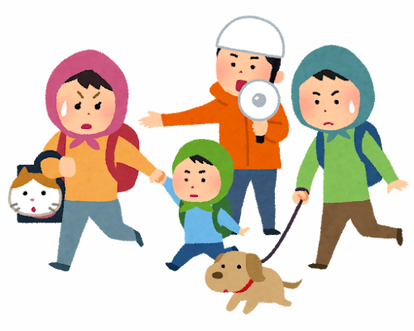

地しんは、いつおきるかわからない。

Slide 30

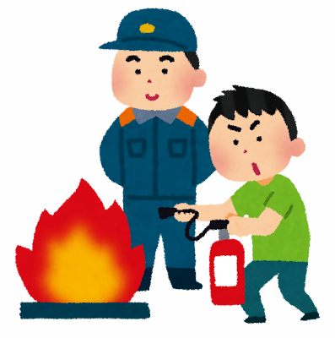
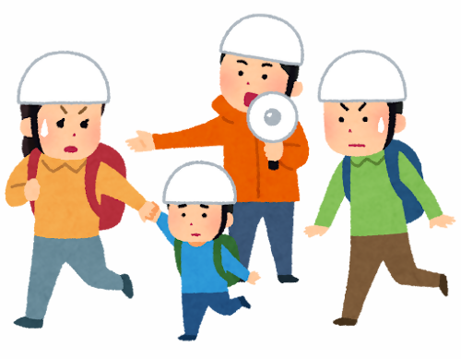
地しんは、いつおきるかわからない。

Slide 31
・ひなん場所となっている所まで、
安全にたどり着くには、どこを通れば
いいか考えておくことが大切です。
・どこに集まるか、家族と話し合いを
して決めておきましょう。
・すぐにひなんするために、家具の固定
や家の耐震化も大切です。
Notes:
18

Slide 32
おわり
おつかれさまでした！
Notes:
18
18

